Slide 1
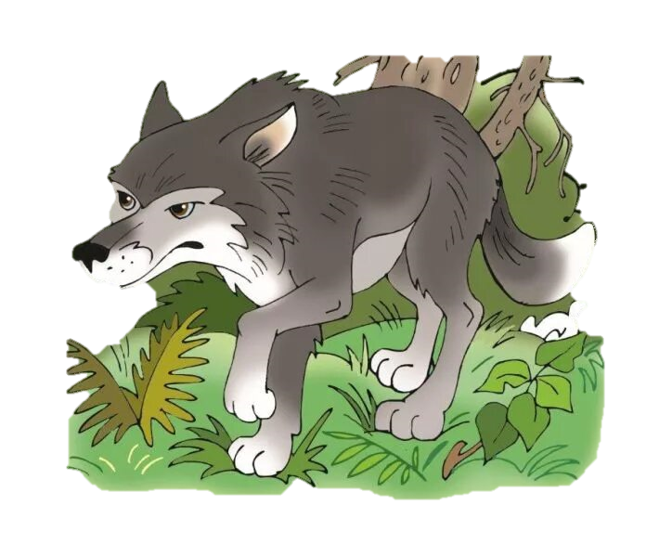
Отгадайте загадку
Волк, голодный серый волк, Выл он, выл, потом умолк. Волк сейчас сидит в траве. Волк - в траве под буквой…

Slide 2
Написание заглавной буквы В

Slide 3
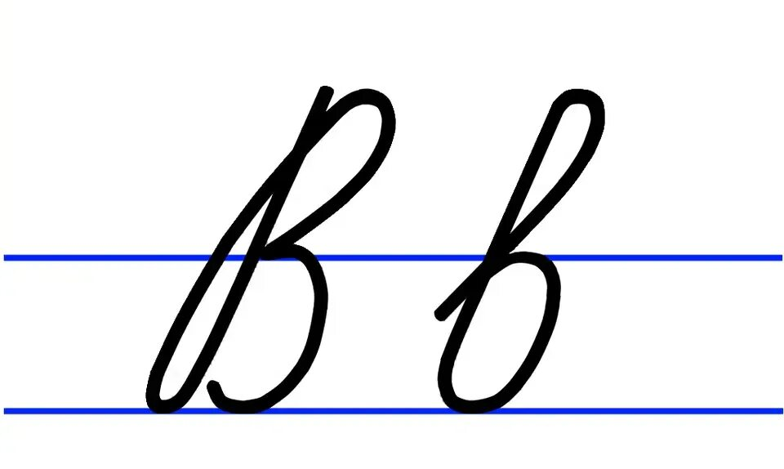

Slide 4
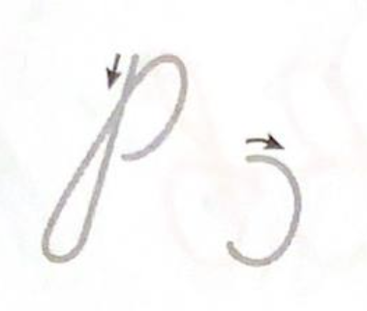
Элементы буквы В

Slide 5
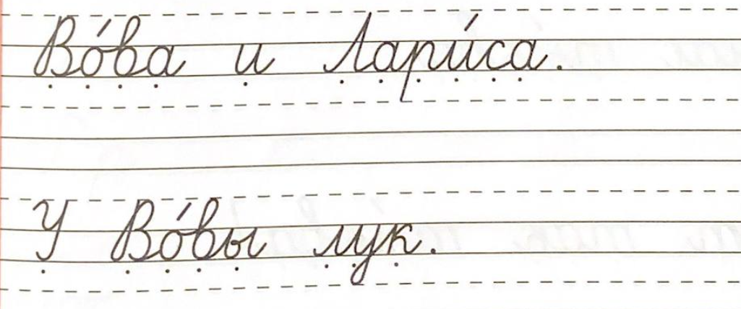

Slide 8
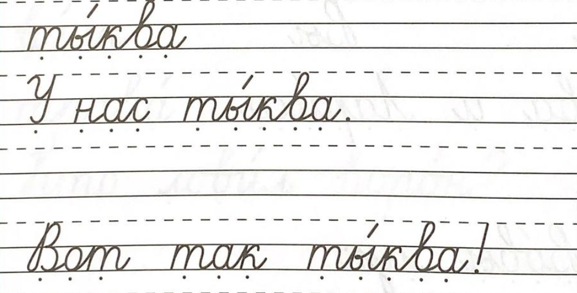

Slide 10
У вас всё получалось, и вы чисто, аккуратно работали в прописи
У вас были небольшие помарки
Вы не довольны своей работой на уроке и считаете, что можете лучше

